Slide 1
ԵՐԵՎԱՆԻ ՊԵՏԱԿԱՆ ՀԱՄԱԼՍԱՐԱՆ
ՄԱԹԵՄԱՏԻԿԱՅԻ և ՄԵԽԱՆԻԿԱՅԻ ՖԱԿՈՒԼՏԵՏ
ՖԻՆԱՆՍԱԿԱՆ ՄԱԹԵՄԱՏԻԿԱՅԻ ԱՄԲԻՈՆ
ԲԼԲՈՒԼՅԱՆ ԳՈՒՐԳԵՆ ՎԱՐԴԱՆԻ
Բաժնետոմսի գնի փոփոխության կանխատեսումը
Առքուվաճառքի առաջարկներով

Slide 2
Ի՞նչ է սպասվում ապագայում
Ինչպե՞ս ավելացնել շահույթը
BUY
SELL
Աշխատանքի նպատակը

Slide 3
Տվյալների նկարագրությունը
Հեշտացված առևտուր
Արագ հավաքագրում
Բարձր հաճախականությամբ տվյալներ
Տվյալների վերլուծություն
$90
SELL
$100
BUY
$110

Slide 4

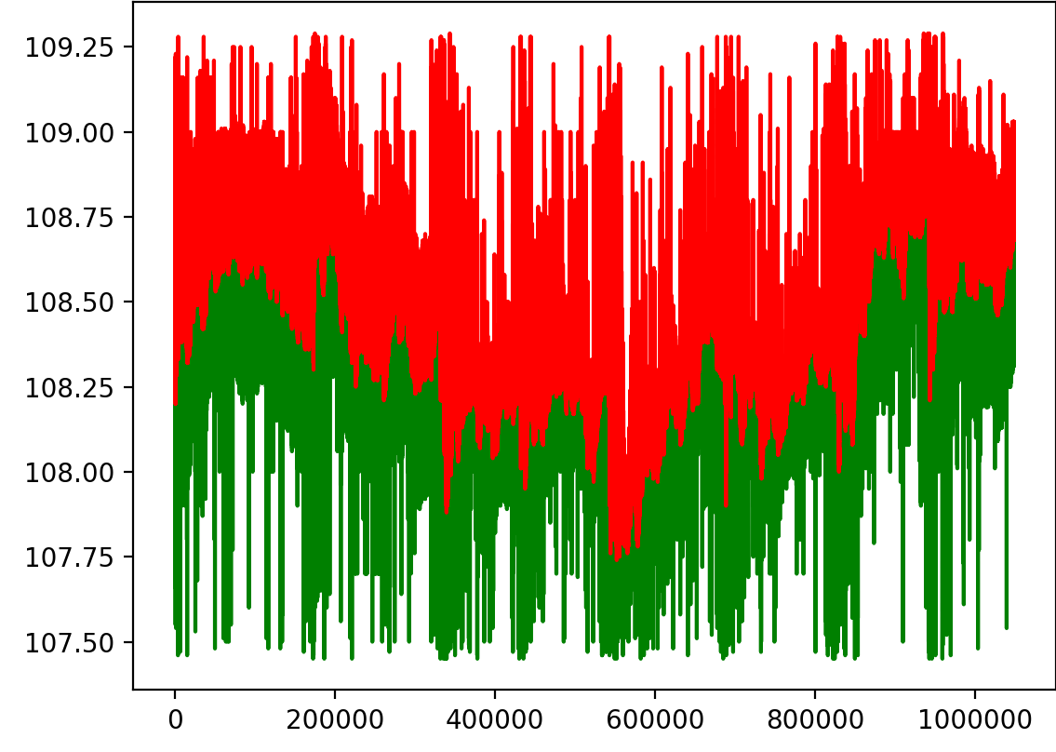
Limit Order Book
Royal Bank of Canada
2019/11/07-2019/11/18
1050000 առաջարկ
300000 պահ

Slide 5
Խնդրի դրվածքը
Հիմնվելով նախորդ տվյալների վրա՝ կատարել կանխատեսում
Կաճի
Կնվազի
Կմնա հաստատուն

Slide 6
Նեյրոնային ցանցեր

Slide 7
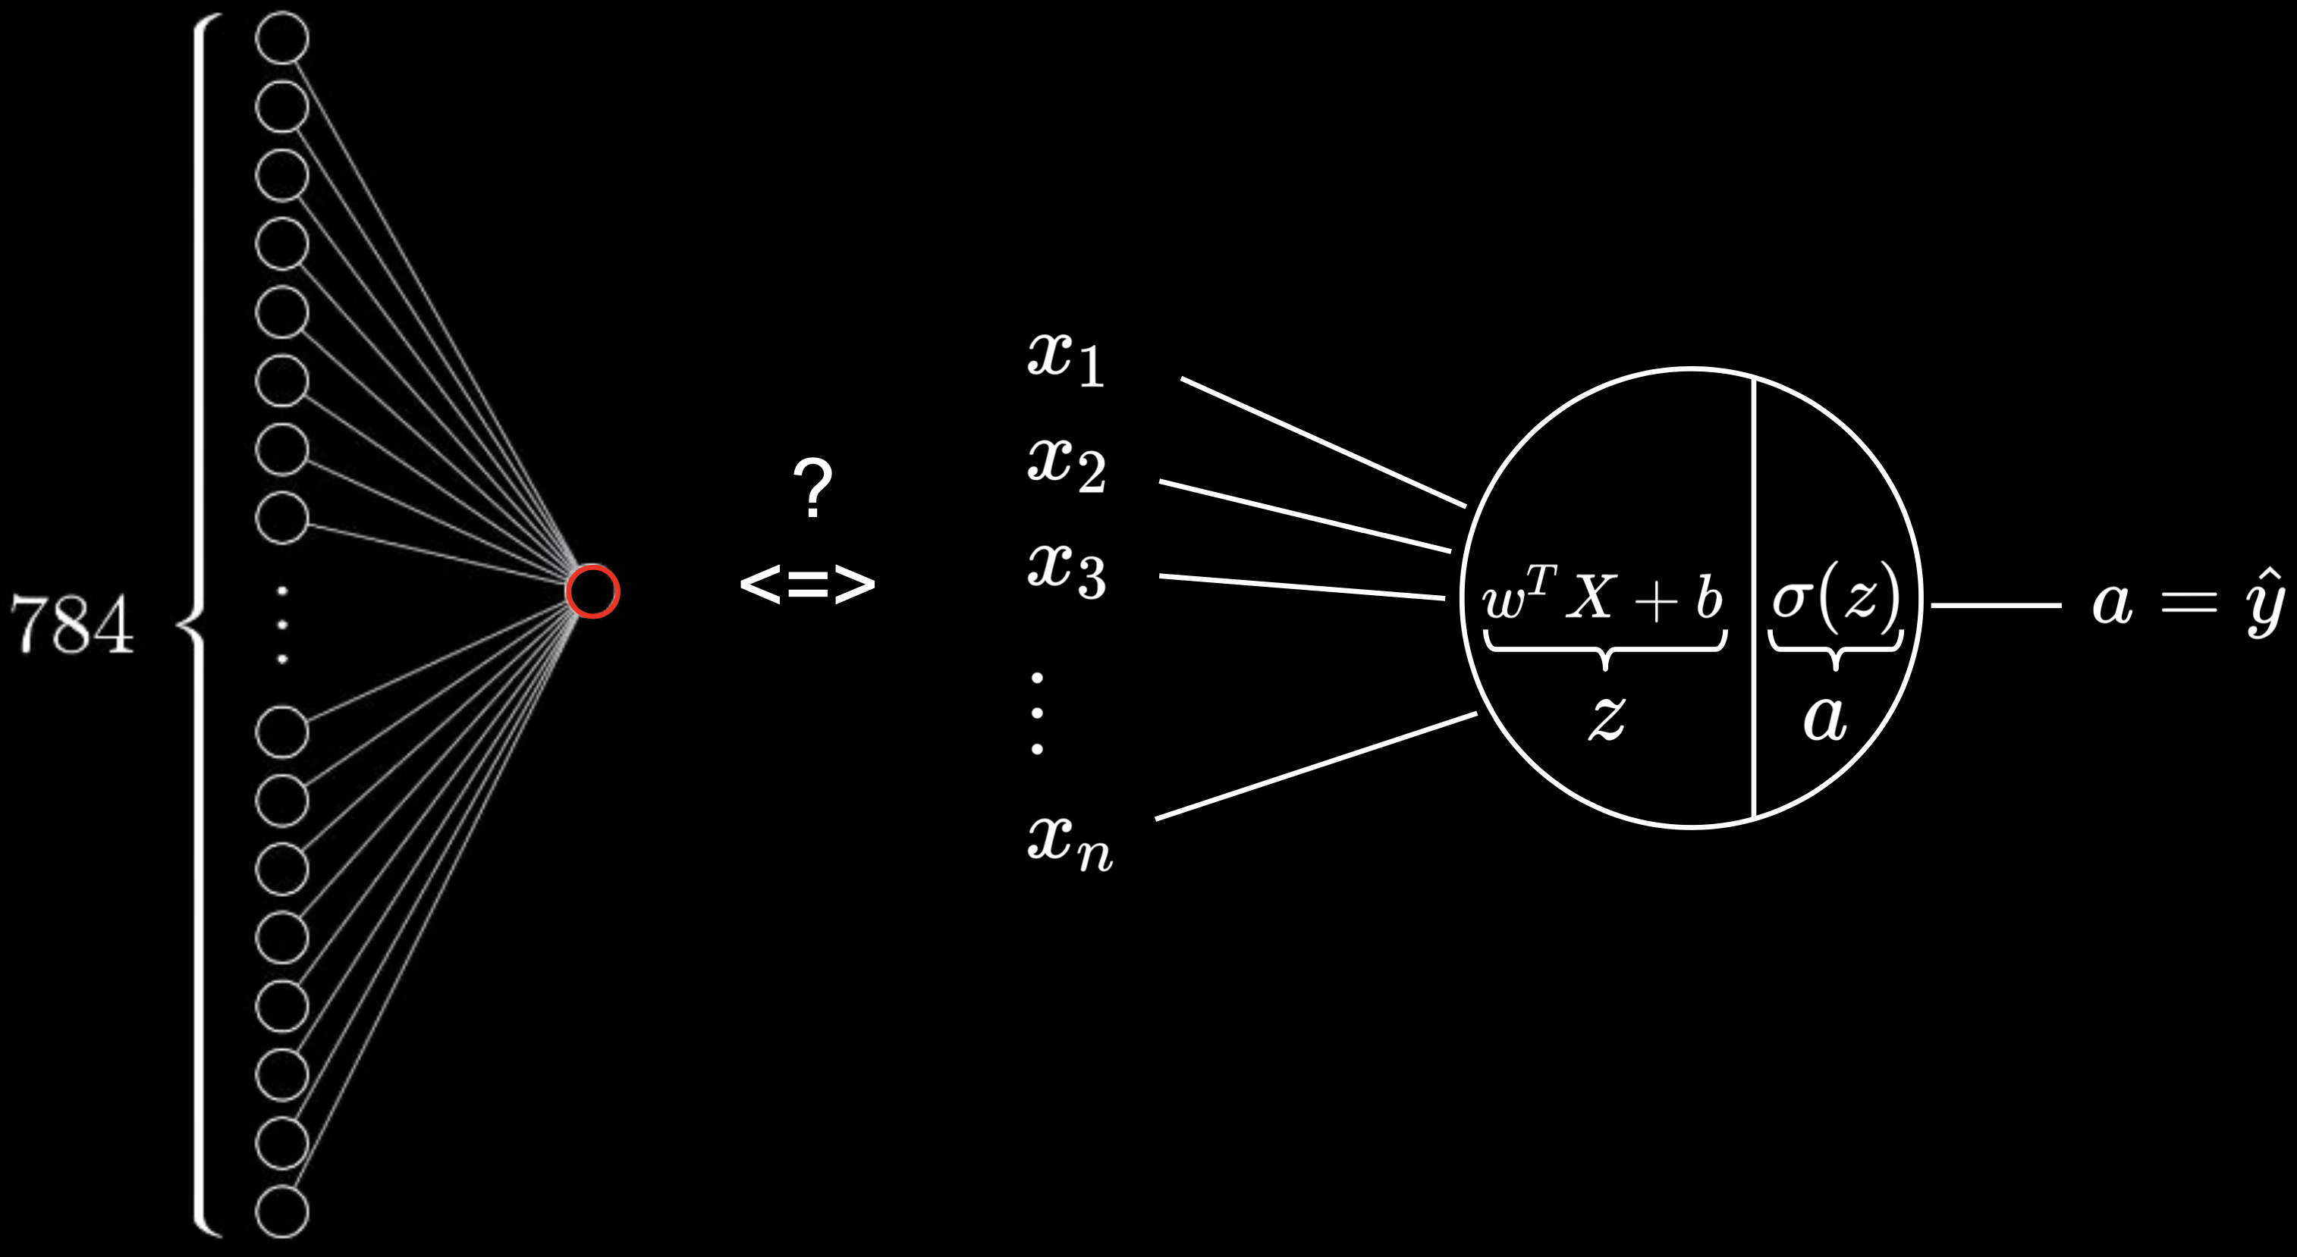
Լոգիստիկ ռեգրեսիան որպես նեյրոն

Slide 8
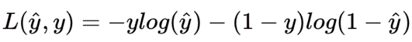
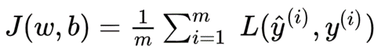
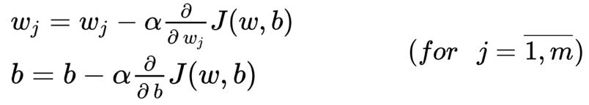
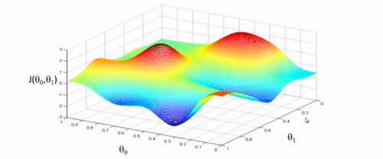
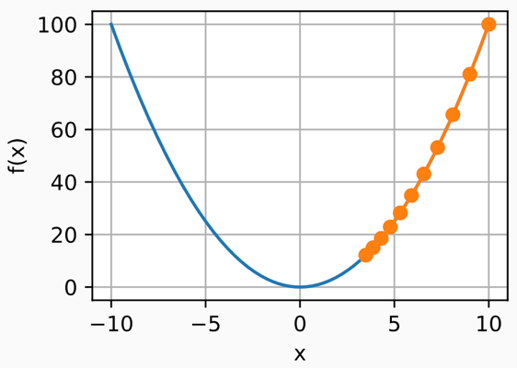
Gradient decent

Slide 9
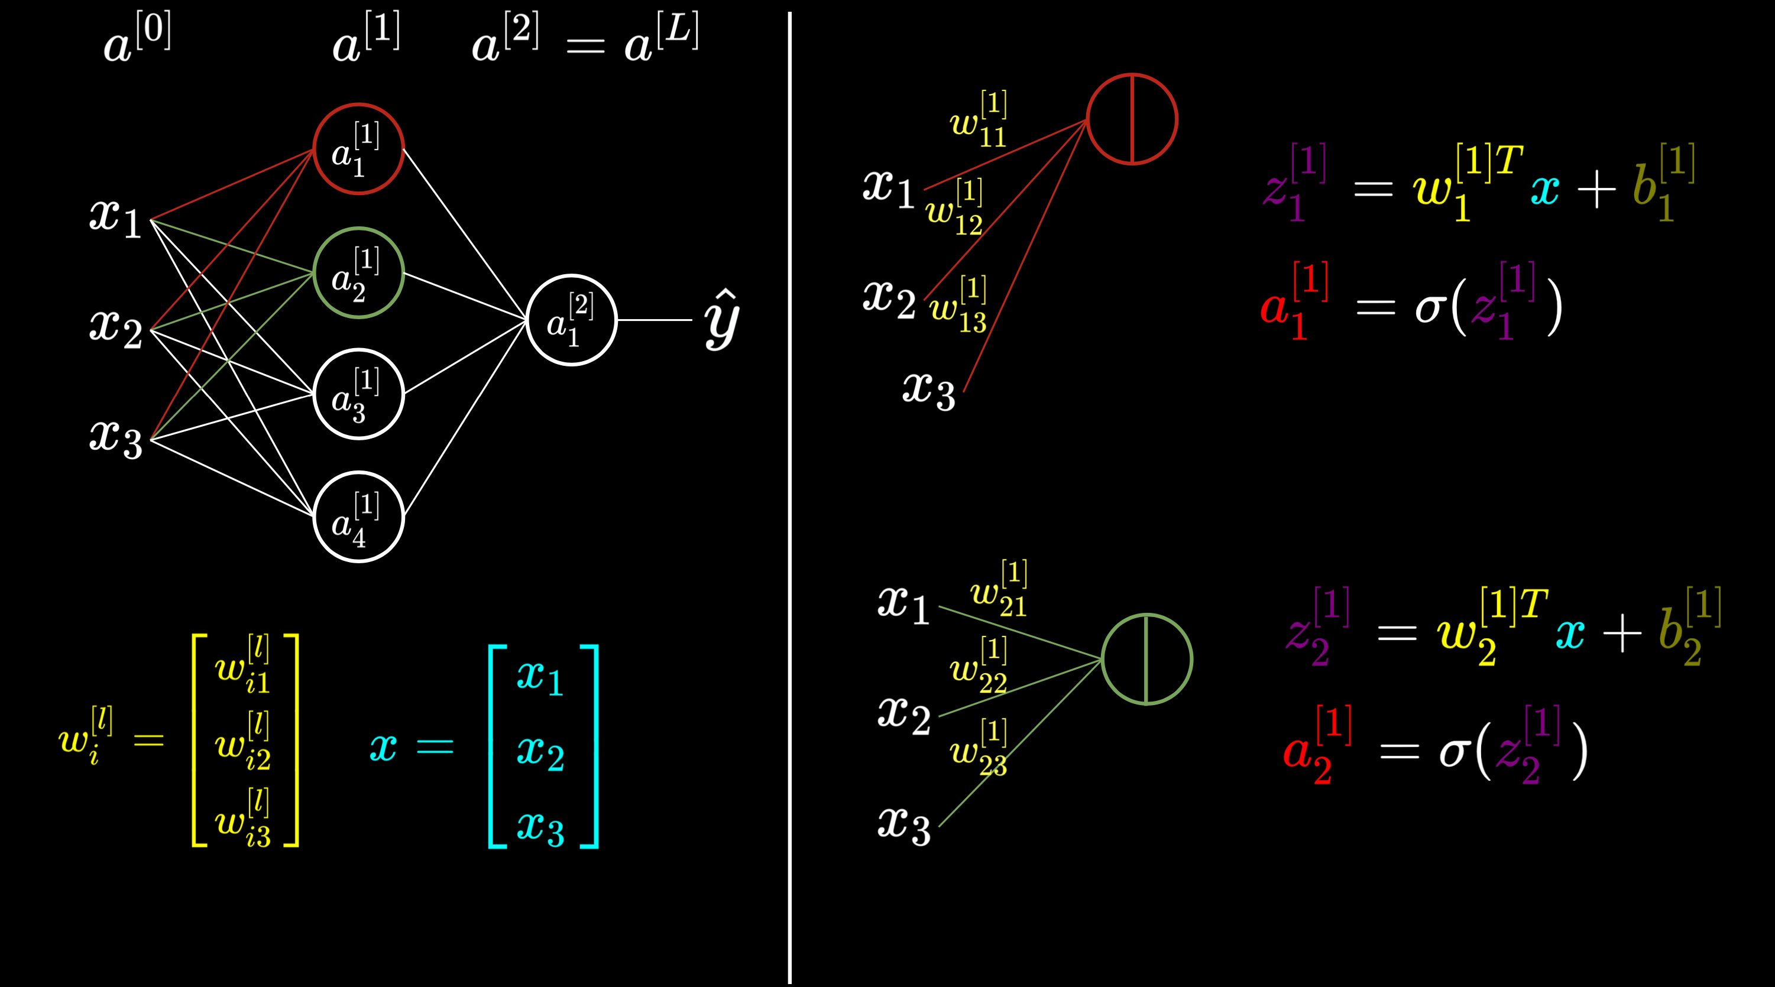
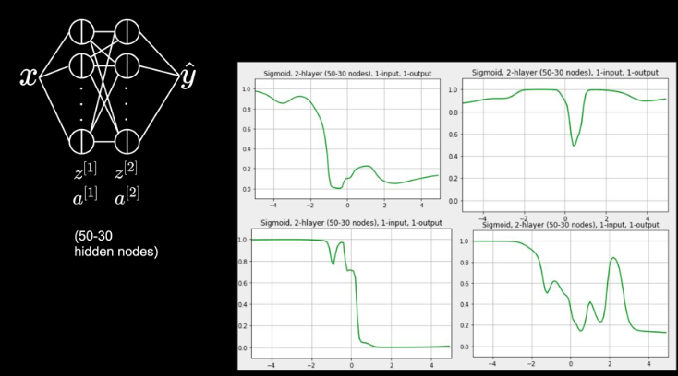
Multilayer perceptron

Slide 10
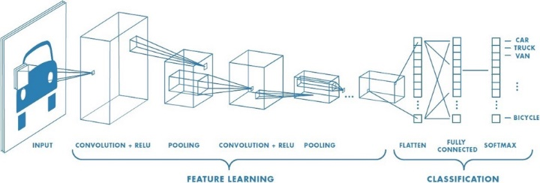
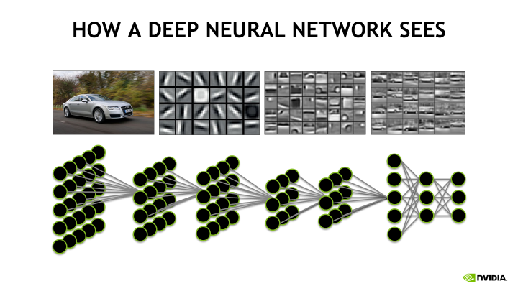

Convolutional Neural
Network

Slide 11
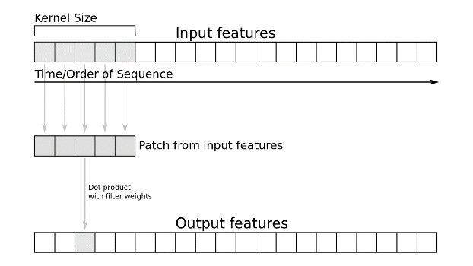
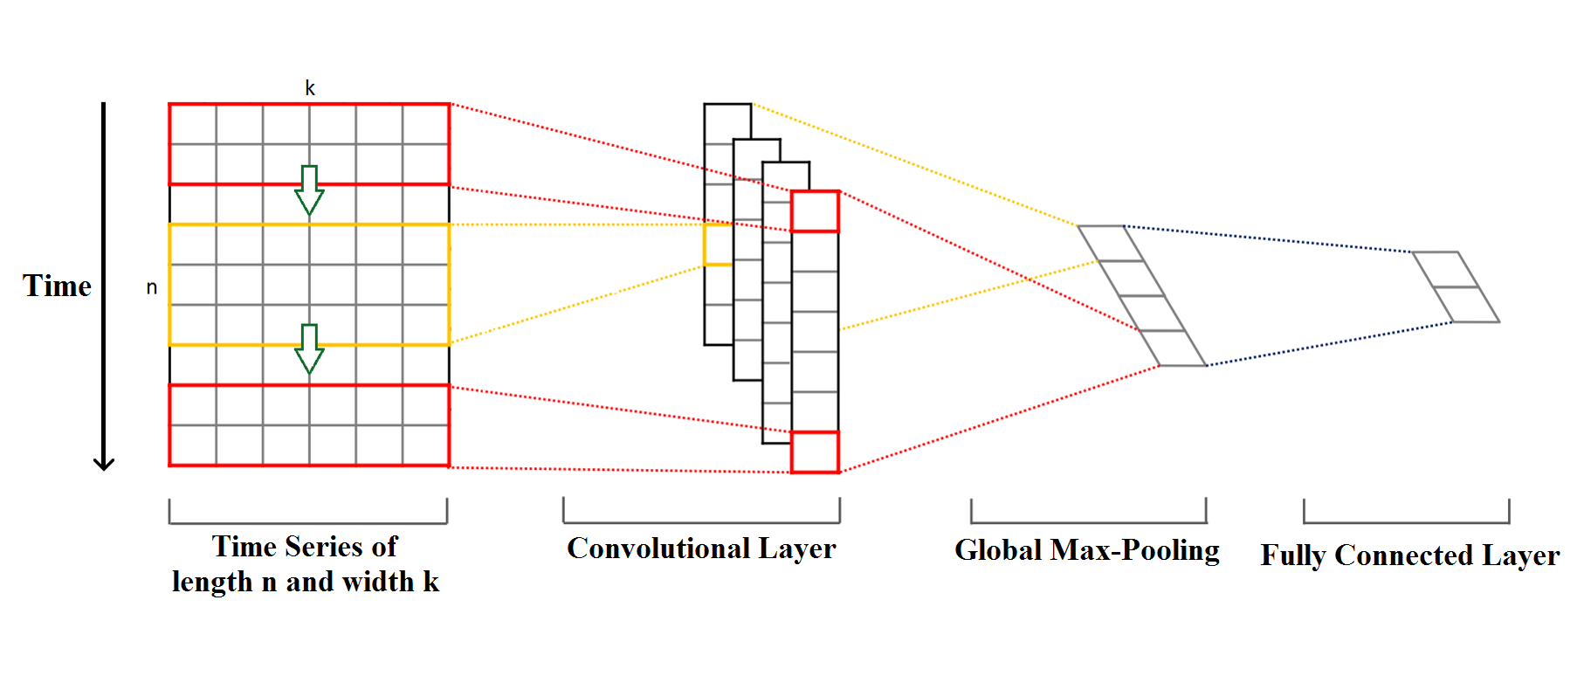
Time series CNN
We Create Quality Professional
PPT Presentation

Slide 12


Ռեկուրենտ ցանցեր

Slide 13

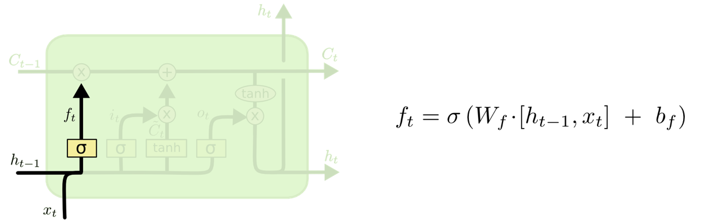
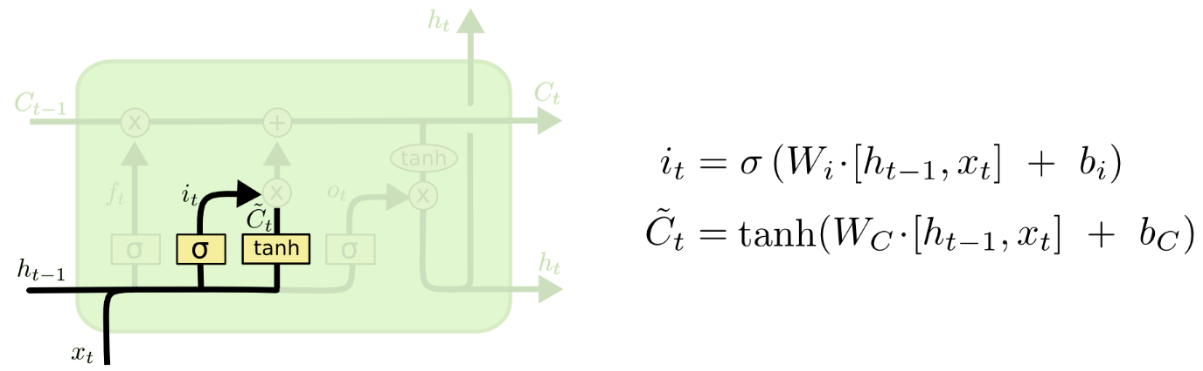
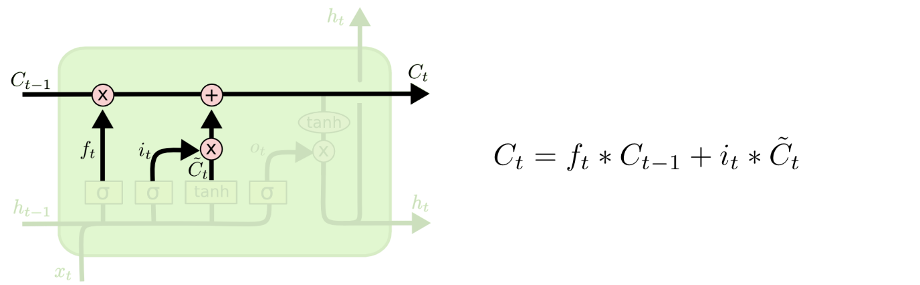
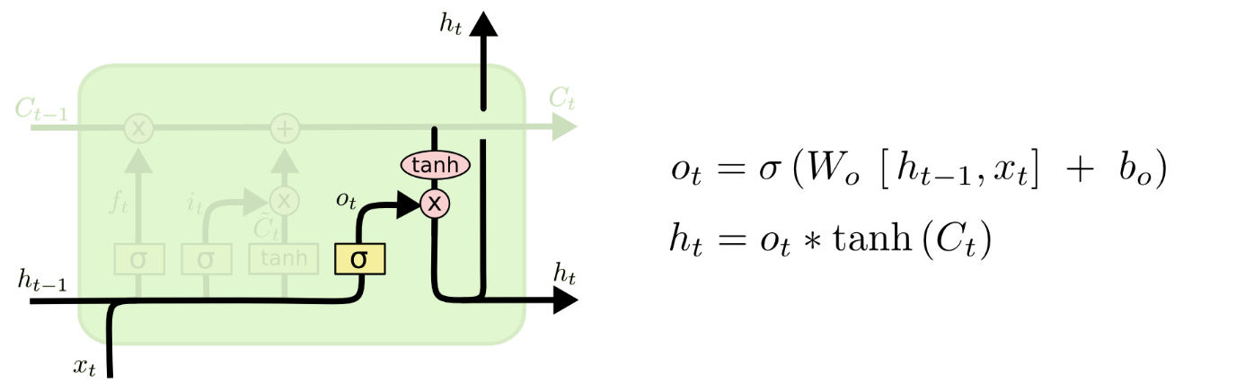
LSTM

Slide 14
Խնդրի լուծման գործընթացը

Slide 15
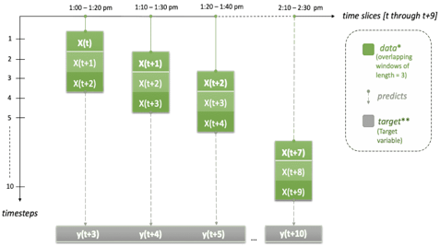
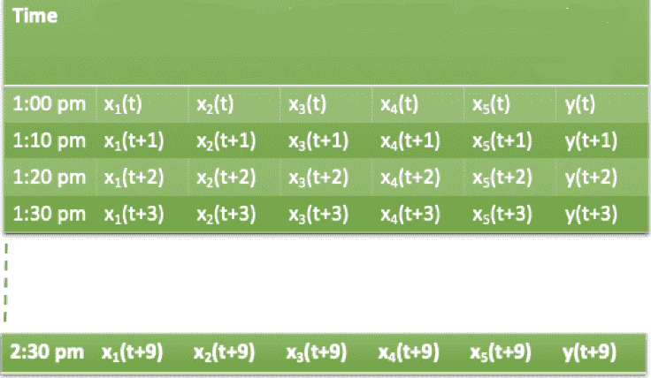
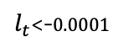
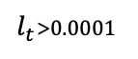


Տվյալների նախապատրաստում
$$l_{t}=\frac{p_{t+k}−p_{t}}{p_{t}}$$
BP1 BV1 SP1 SP2 BP2
$l_{t}$>$0.0001$
$$\frac{\max\left(Bid price\right) +min⁡(Ask price) }{2}$$
$l_{t}$<-$0.0001$
else
Պիտակավորել տվյալները
Որոշել
Ժամանակային հորիզոնը
Տվյալների պատուհանի մեծությունը
Հաշվել միջին գինը
Վերադասավորել տվյալները
1
2
3
4

Slide 16
Մոդելներ
1. CNN
Բացահայտում է թաքնված օրինաչափություններ
2. LSTM
MLP
LSTM
Բացահայտում է կապեր երկու ժամանակների միջև
CNN
3. CNN-LSTM
Բացահայտում է
թաքնված օրնաչափություներ
կապեր երկու ժամանակների միջև

Slide 17
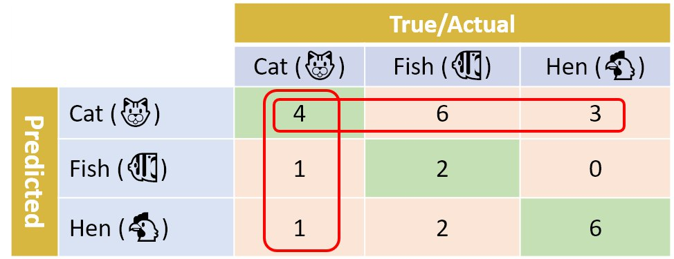
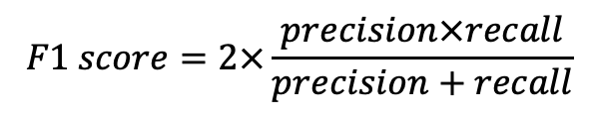
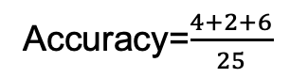
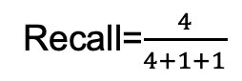
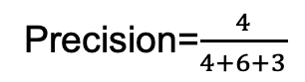
Մոդելների համեմատման եղանակներ
Accuracy=$\frac{4+2+6}{25}$
Accuracy – 48%
Precision=$\frac{4}{4+6+3}$
Precision – 31%
Recall=$\frac{4}{4+1+1}$
Recall– 67%
$$F1 score=2×\frac{precision×recall}{precision+recall}$$
F1 score – 42%

Slide 18
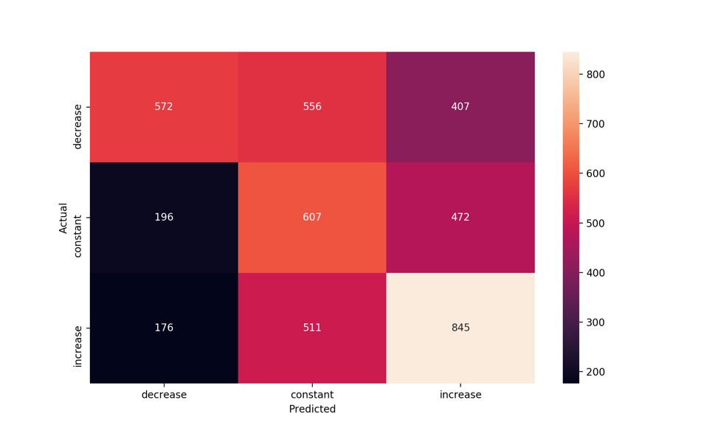
CNN
Precision
Recall
F1 score
47%
47%
46%

Slide 19
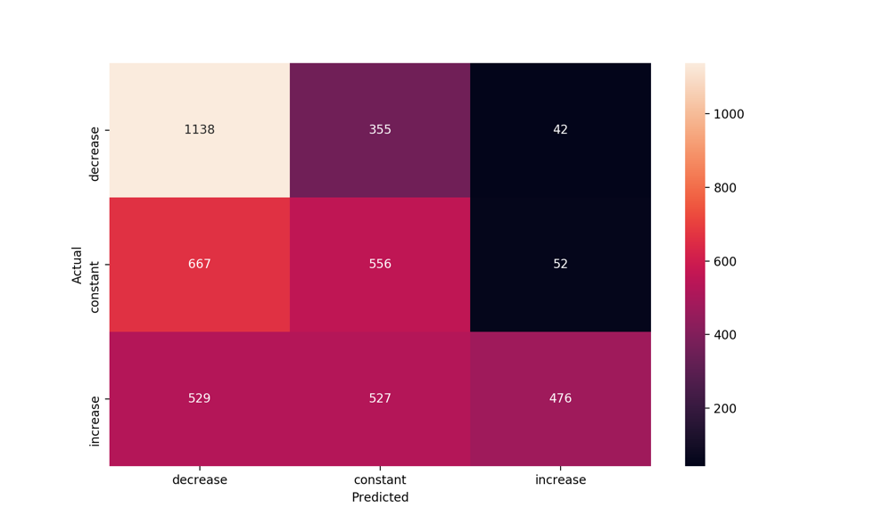
LSTM
Precision
Recall
F1 score
57%
50%
48%

Slide 20
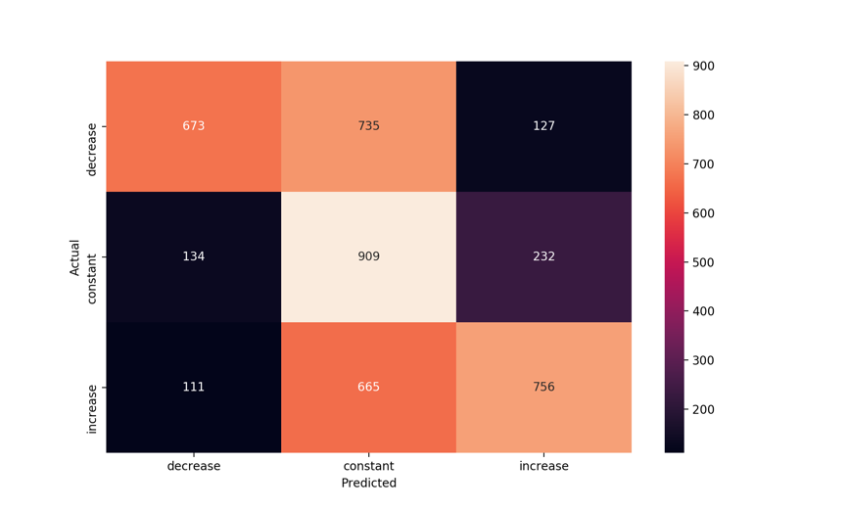
CNN-LSTM
Precision
Recall
F1 score
60%
54%
54%

Slide 21
Մոդելների ճշգրտությունները
BUY?
54%
OR
50%
SELL?
46%
33%
No model
CNN
LSTM
CNN-LSTM

Slide 22
Համեմատություն այլ աշխատանքների հետ
BUY
Այս աշխատանքի արդյունքները
Model | Mean Precision | Mean Recall | Mean F1-Score
CNN | 0.47 | 0.47 | 0.46
LSTM | 0.57 | 0.50 | 0.48
CNN-LSTM | 0.60 | 0.54 | 0.54
Այլ աշխատանքի արդյունքները
Model | Mean Precision | Mean Recall | Mean F1-Score
CNN | 0.44 | 0.54 | 0.43
LSTM | 0.45 | 0.55 | 0.42
CNN-LSTM | 0.45 | 0.56 | 0.44
SELL
Արդյունքների տարբերությունը
Model | Precision Diff | Recall Diff | F1-Score Diff
CNN | 0.03 | -0.07 | 0.03
LSTM | 0.12 | -0.05 | 0.06
CNN-LSTM | 0.15 | -0.02 | 0.10

Slide 23
Ամփոփում
AWESOME POWERPOINT
You can simply impress your audience and add a unique zing and appeal to your Presentations. I hope and I believe that this Template will your Time, Money and Reputation.
Մինչև 54% ճշգրտություն
We Create
Professional Presentation
NN մոդելներ
Limit Order Book

Slide 24
Շնորհակալություն

